Slide 1
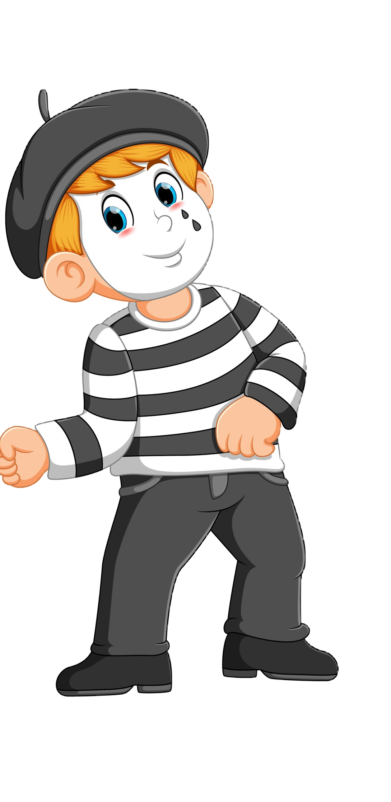
الفصل
الأشكال الهندسية والاستدلال المكاني
٨
الفصل الثامن : الأشكال الهندسية والاستدلال المكاني
٨-٦ المثلث
صفحة ١٣٤

Slide 2

جدول التعلم
ماذا تعلمت
ماذا أريد أن أعرف
ماذا أعرف
5
4
1
2
3
التركيز | فكرة الدرس | مفهوم | التدريس | استعد | أمثلة | التدريب | تأكد | مهارات عليا | التقويم | تقويم ختامي | الواجب

Slide 3


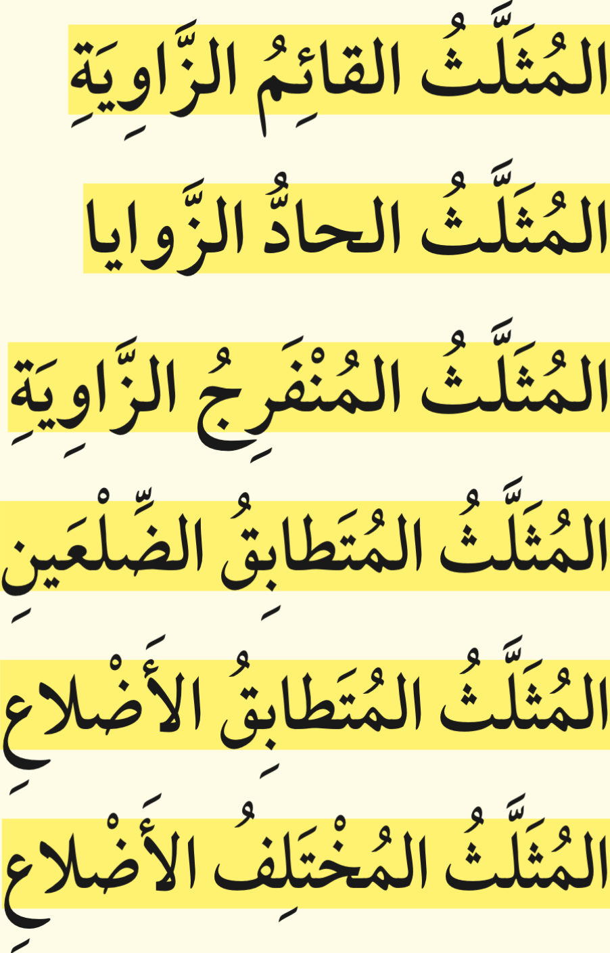





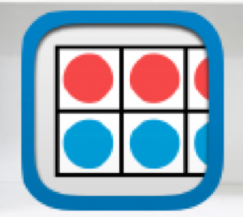




المفردات
أدوات
نشاط
التركيز | فكرة الدرس | مفهوم | التدريس | استعد | أمثلة | التدريب | تأكد | مهارات عليا | التقويم | تقويم ختامي | الواجب

Slide 4

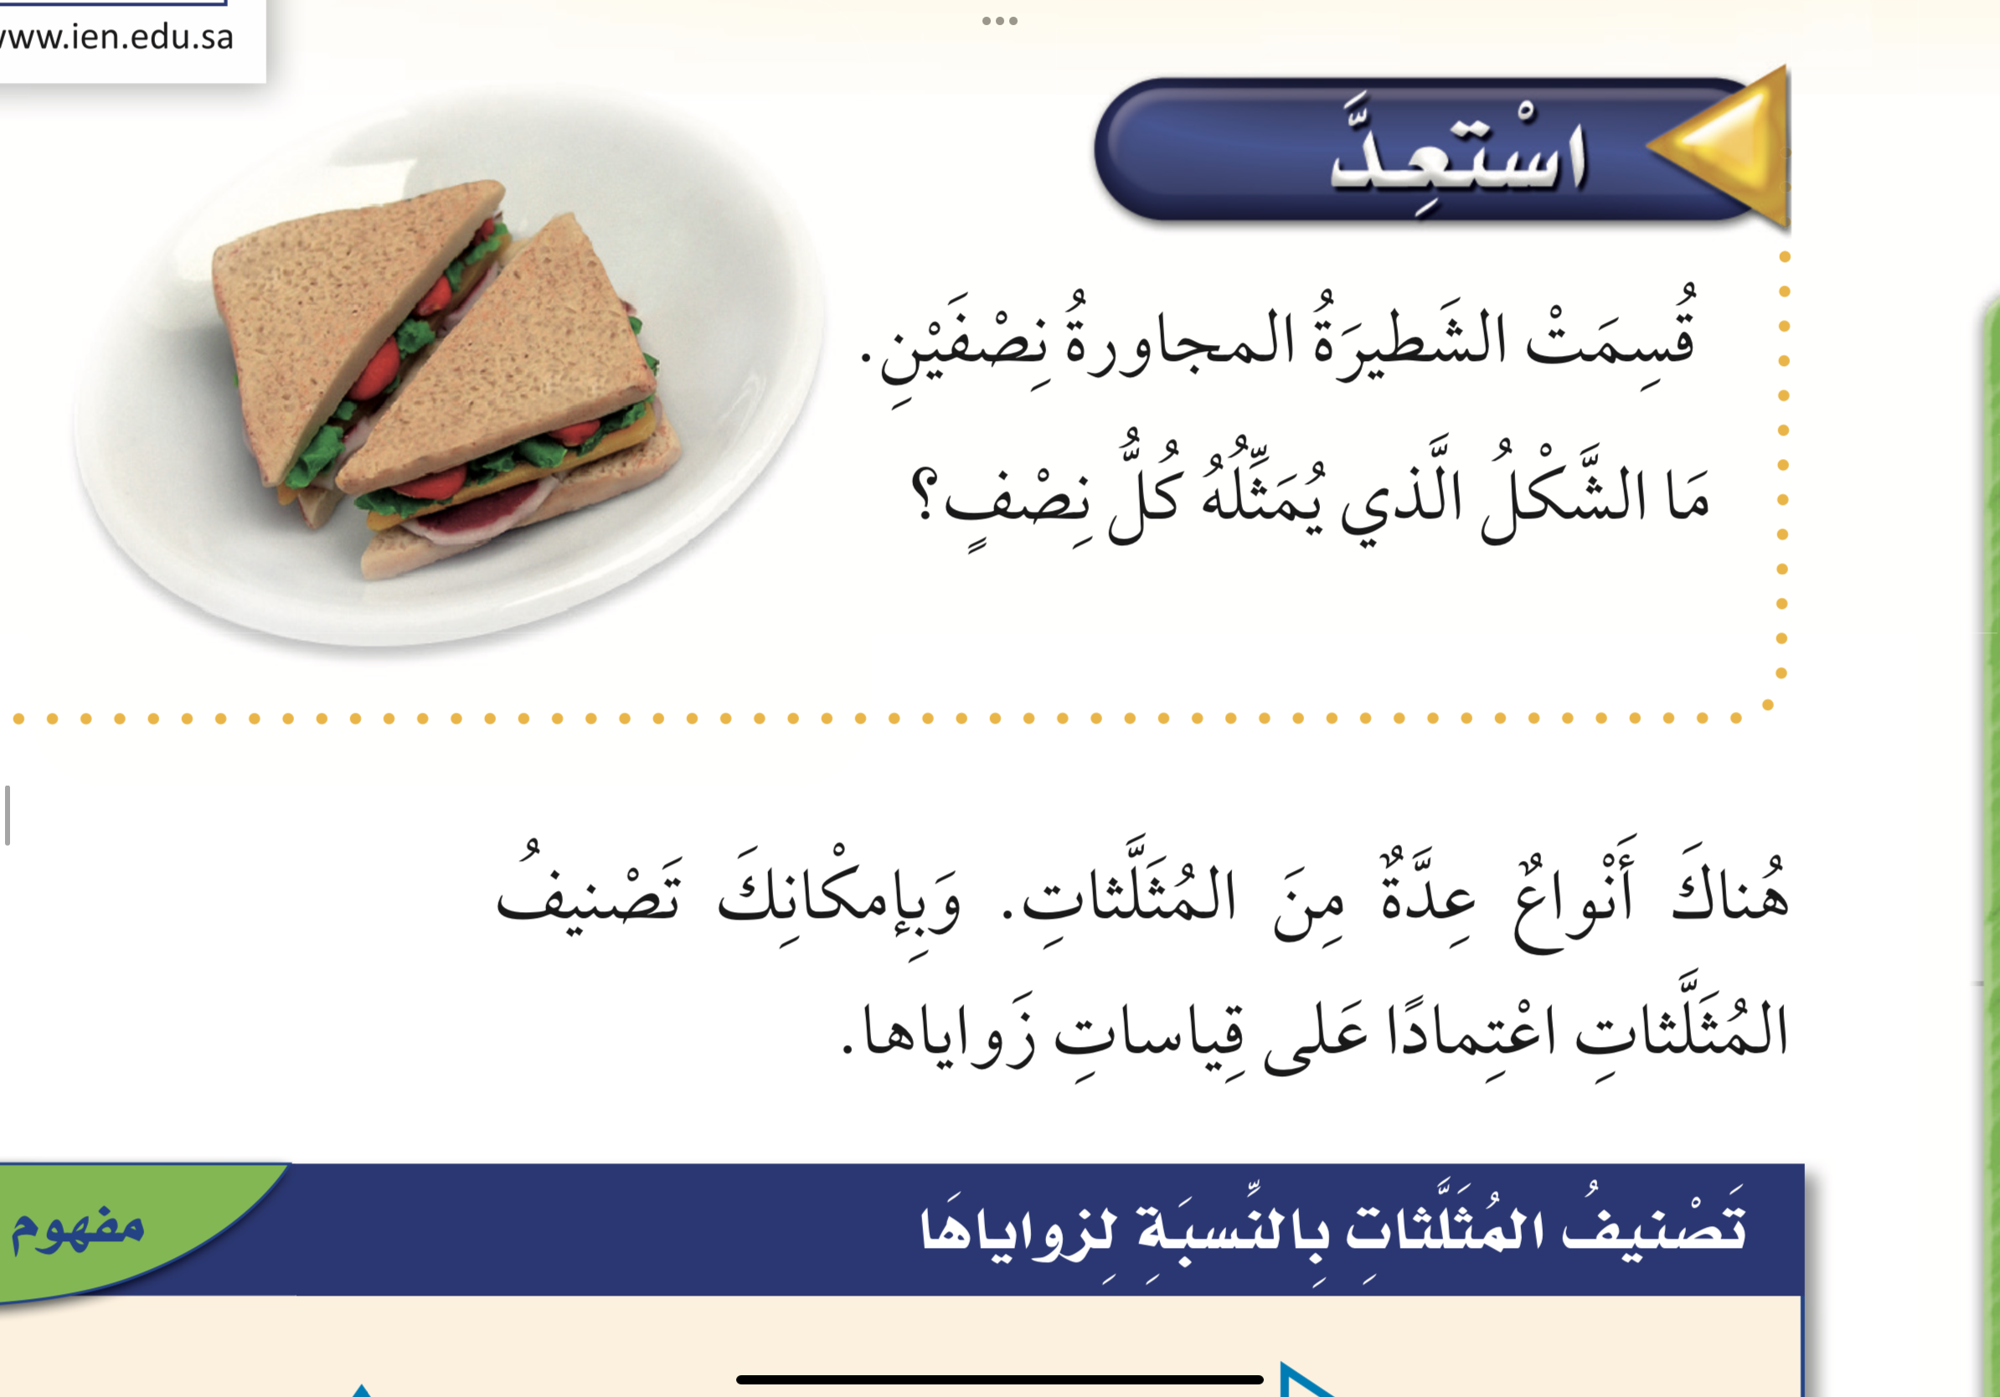
استعد
أدوات
نشاط
التركيز | فكرة الدرس | مفهوم | التدريس | استعد | أمثلة | التدريب | تأكد | مهارات عليا | التقويم | تقويم ختامي | الواجب

Slide 5
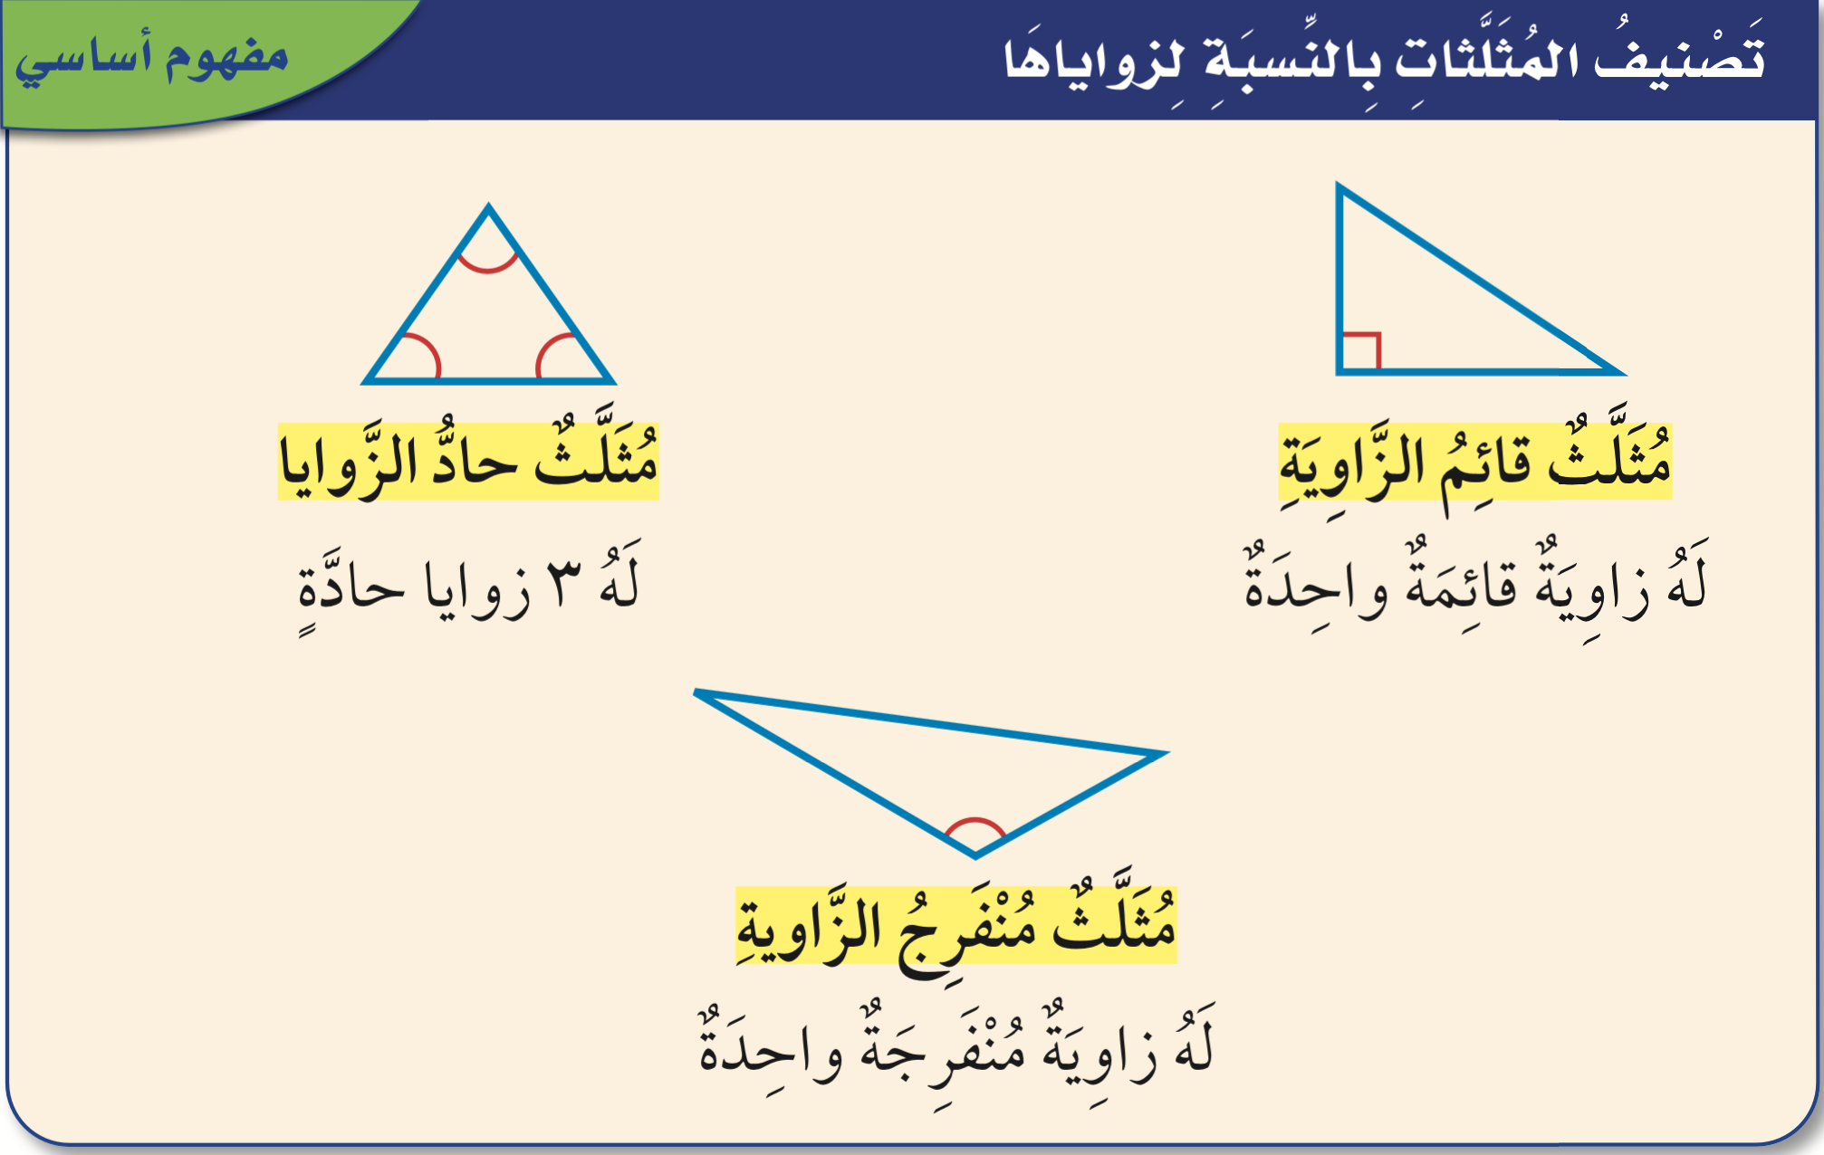
استعد
أدوات
نشاط
التركيز | فكرة الدرس | مفهوم | التدريس | استعد | أمثلة | التدريب | تأكد | مهارات عليا | التقويم | تقويم ختامي | الواجب

Slide 6
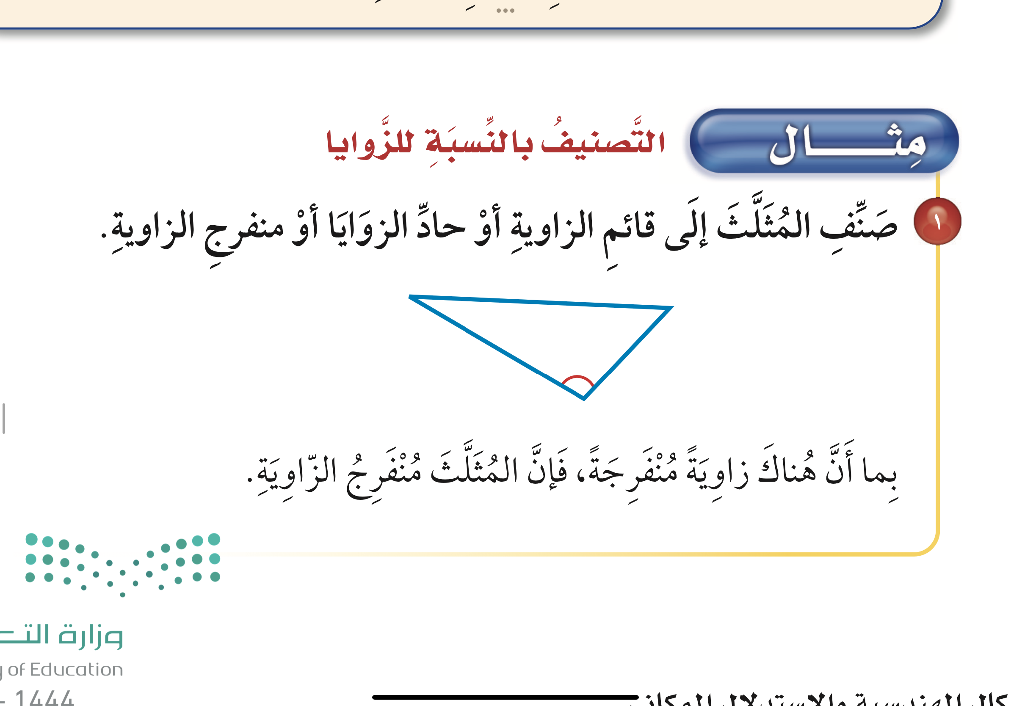
مثال
أدوات
نشاط
التركيز | فكرة الدرس | مفهوم | التدريس | استعد | أمثلة | التدريب | تأكد | مهارات عليا | التقويم | تقويم ختامي | الواجب

Slide 7
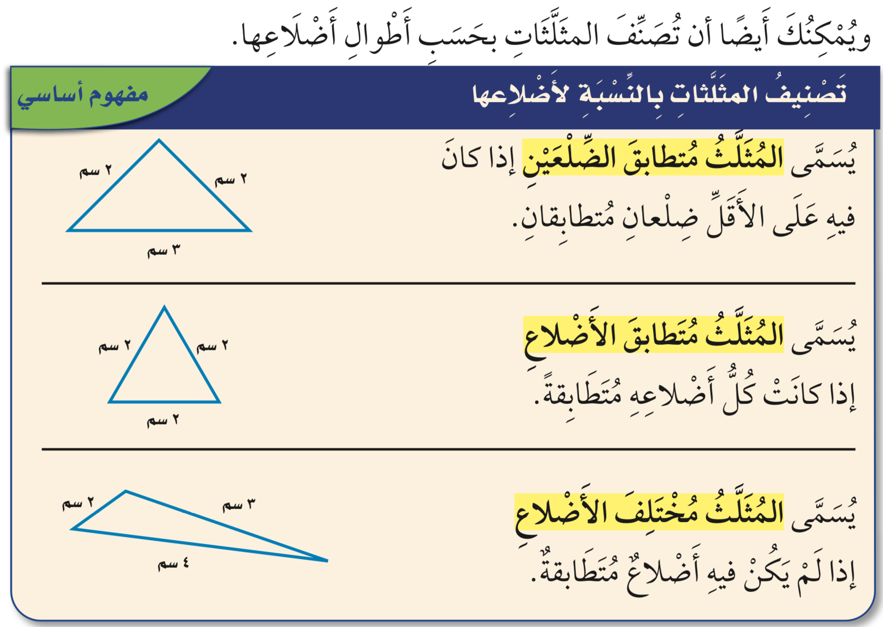
مفهوم أساسي
أدوات
نشاط
التركيز | فكرة الدرس | مفهوم | التدريس | استعد | أمثلة | التدريب | تأكد | مهارات عليا | التقويم | تقويم ختامي | الواجب

Slide 8
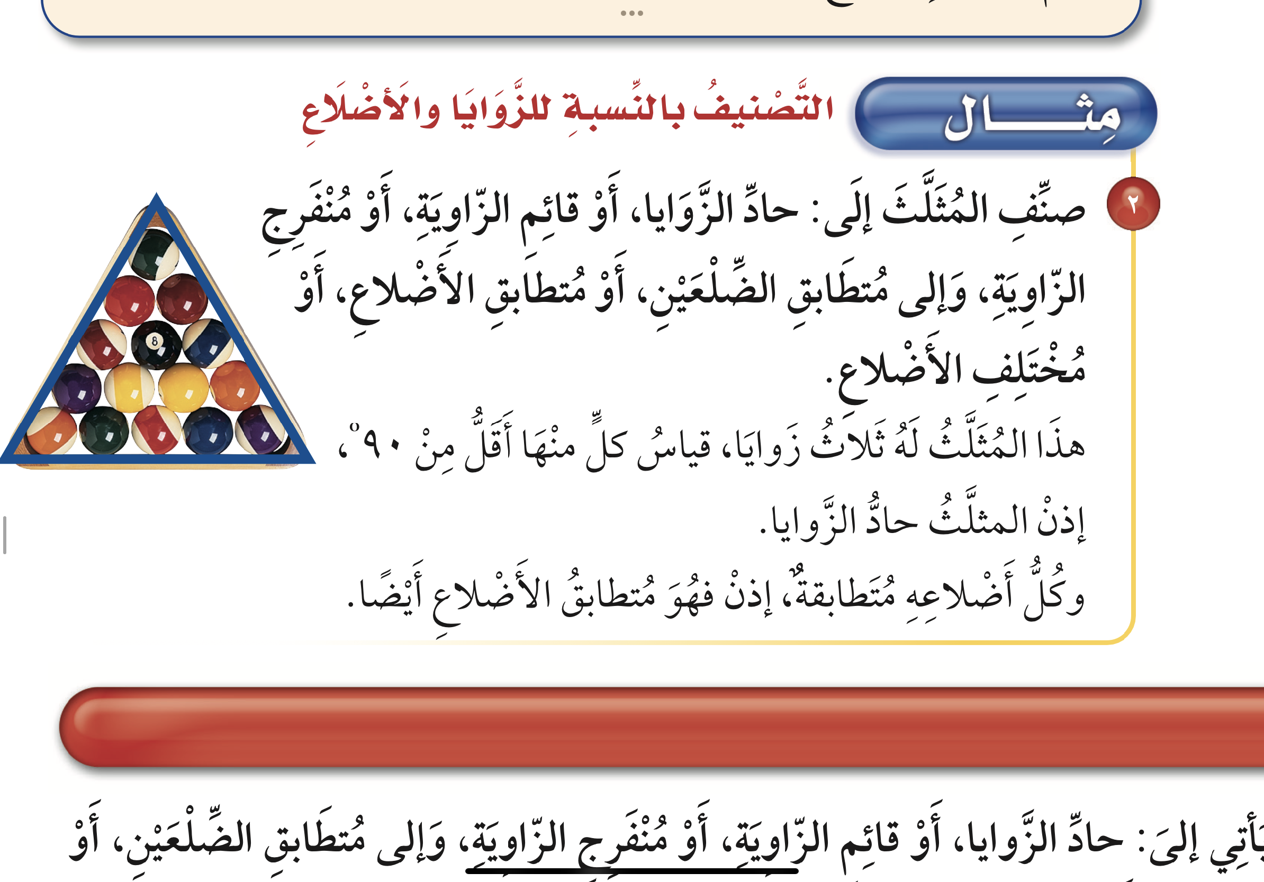
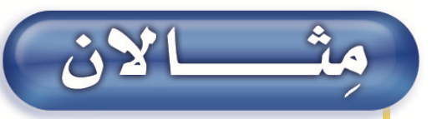
مثال
أدوات
نشاط
التركيز | فكرة الدرس | مفهوم | التدريس | استعد | أمثلة | التدريب | تأكد | مهارات عليا | التقويم | تقويم ختامي | الواجب

Slide 9
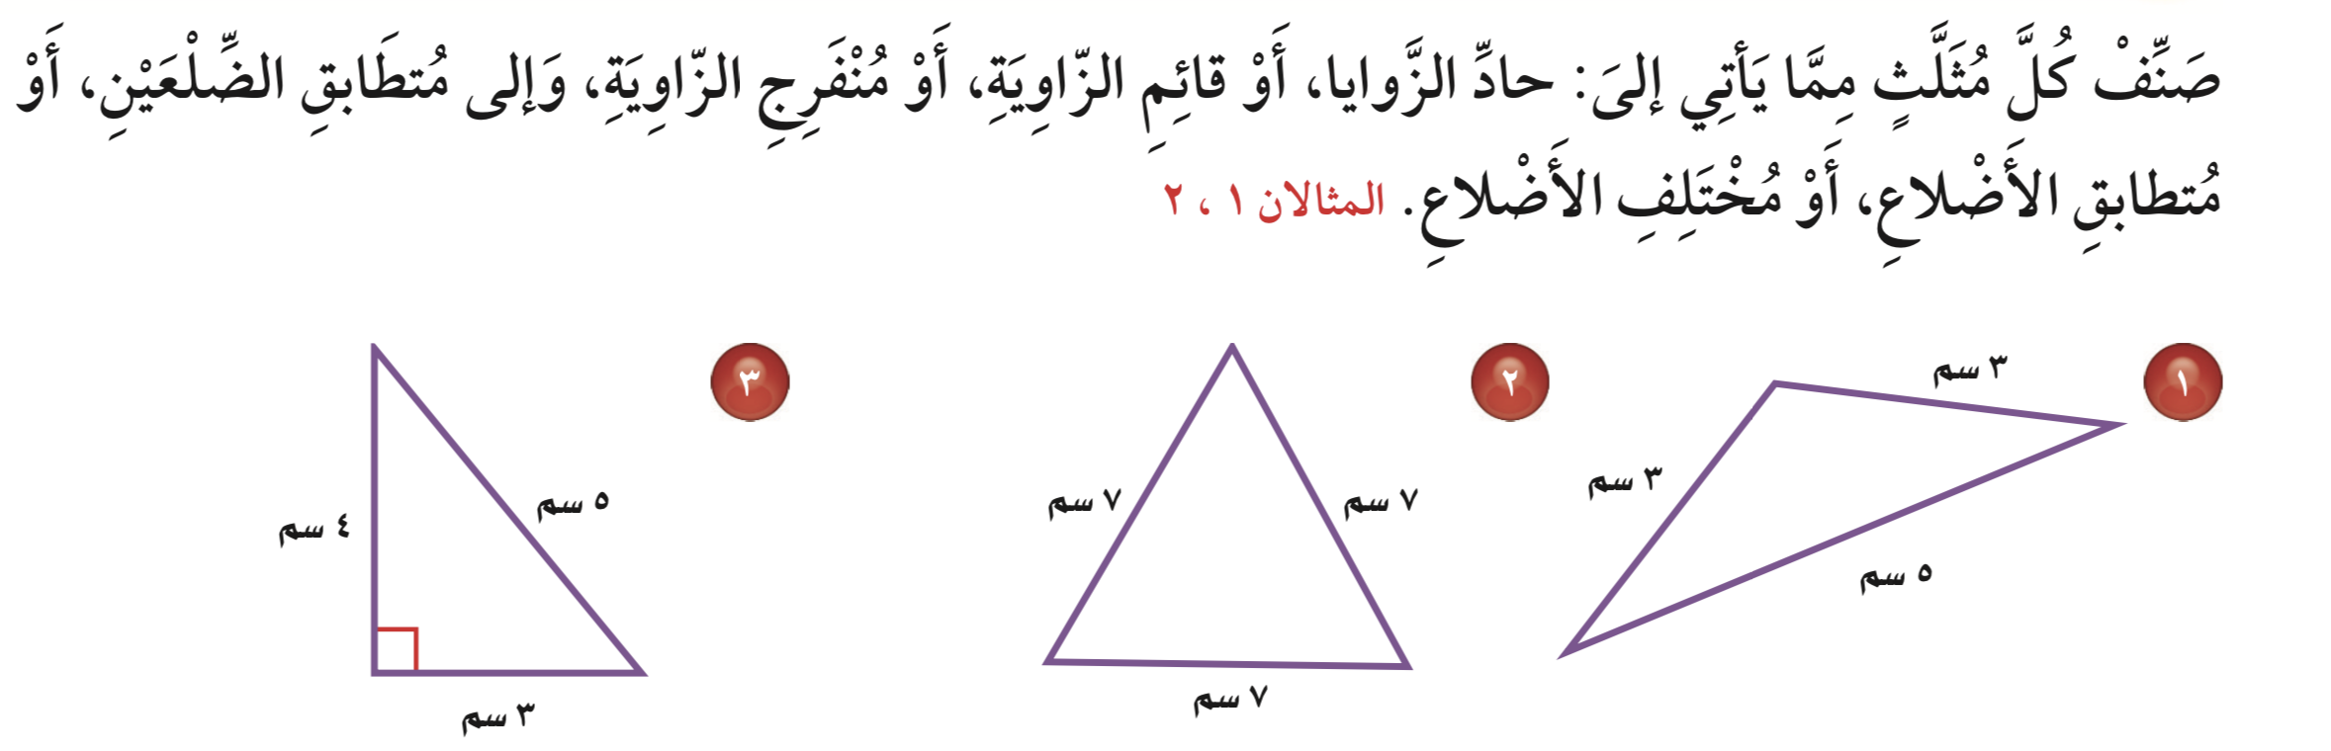
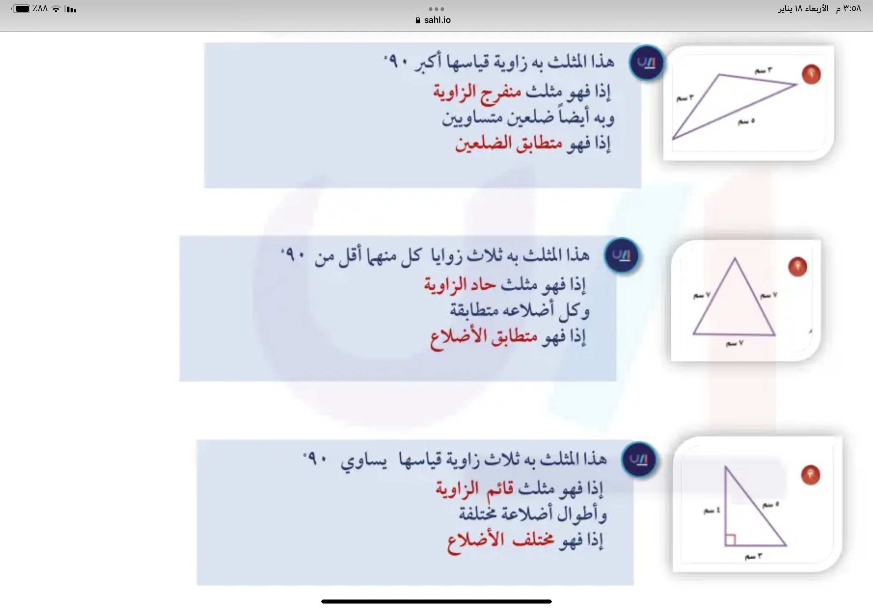
تـــــــأكد
أدوات
نشاط
التركيز | فكرة الدرس | مفهوم | التدريس | استعد | أمثلة | التدريب | تأكد | مهارات عليا | التقويم | تقويم ختامي | الواجب

Slide 10
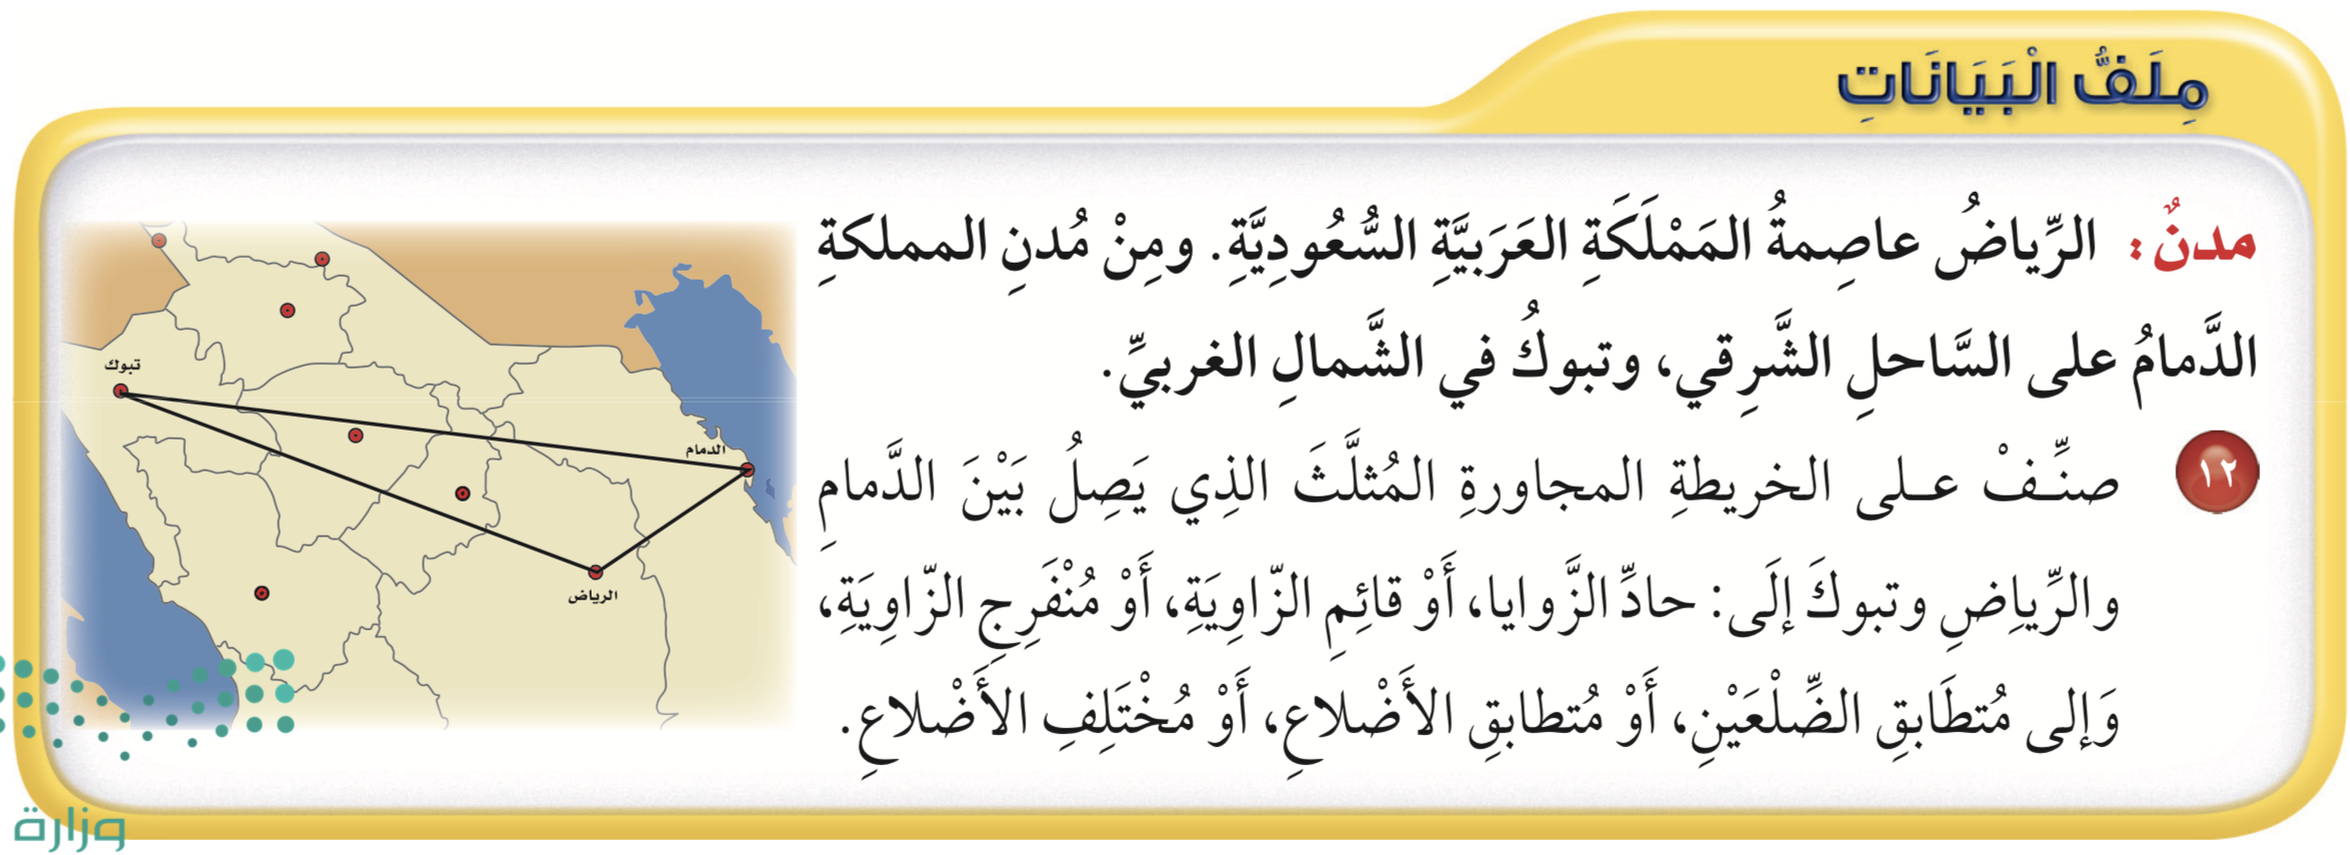
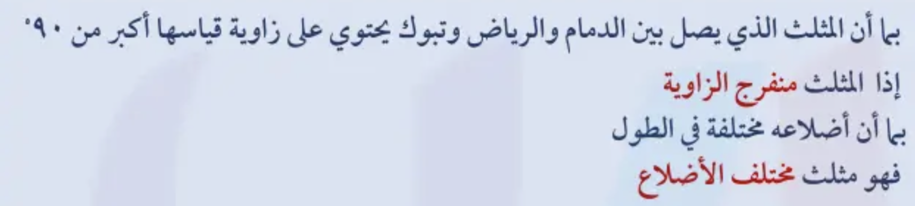
تدرب
أدوات
نشاط
التركيز | فكرة الدرس | مفهوم | التدريس | استعد | أمثلة | التدريب | تأكد | مهارات عليا | التقويم | تقويم ختامي | الواجب

Slide 11
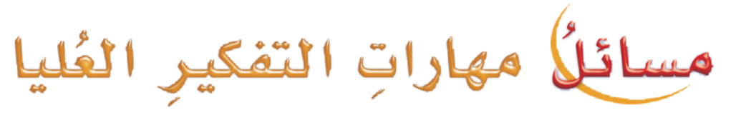
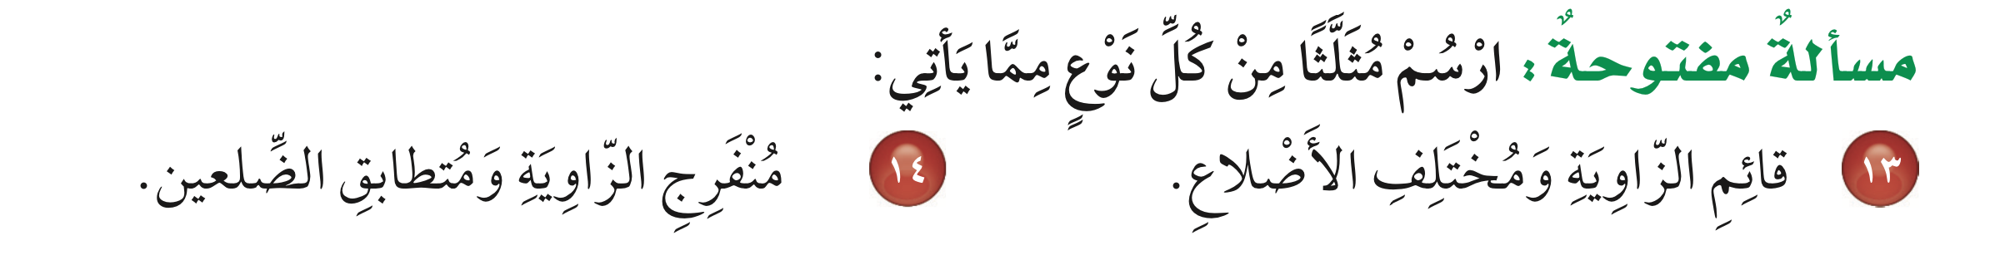

مهارات التفكير
أدوات
نشاط
التركيز | فكرة الدرس | مفهوم | التدريس | استعد | أمثلة | التدريب | تأكد | مهارات عليا | التقويم | تقويم ختامي | الواجب

Slide 12
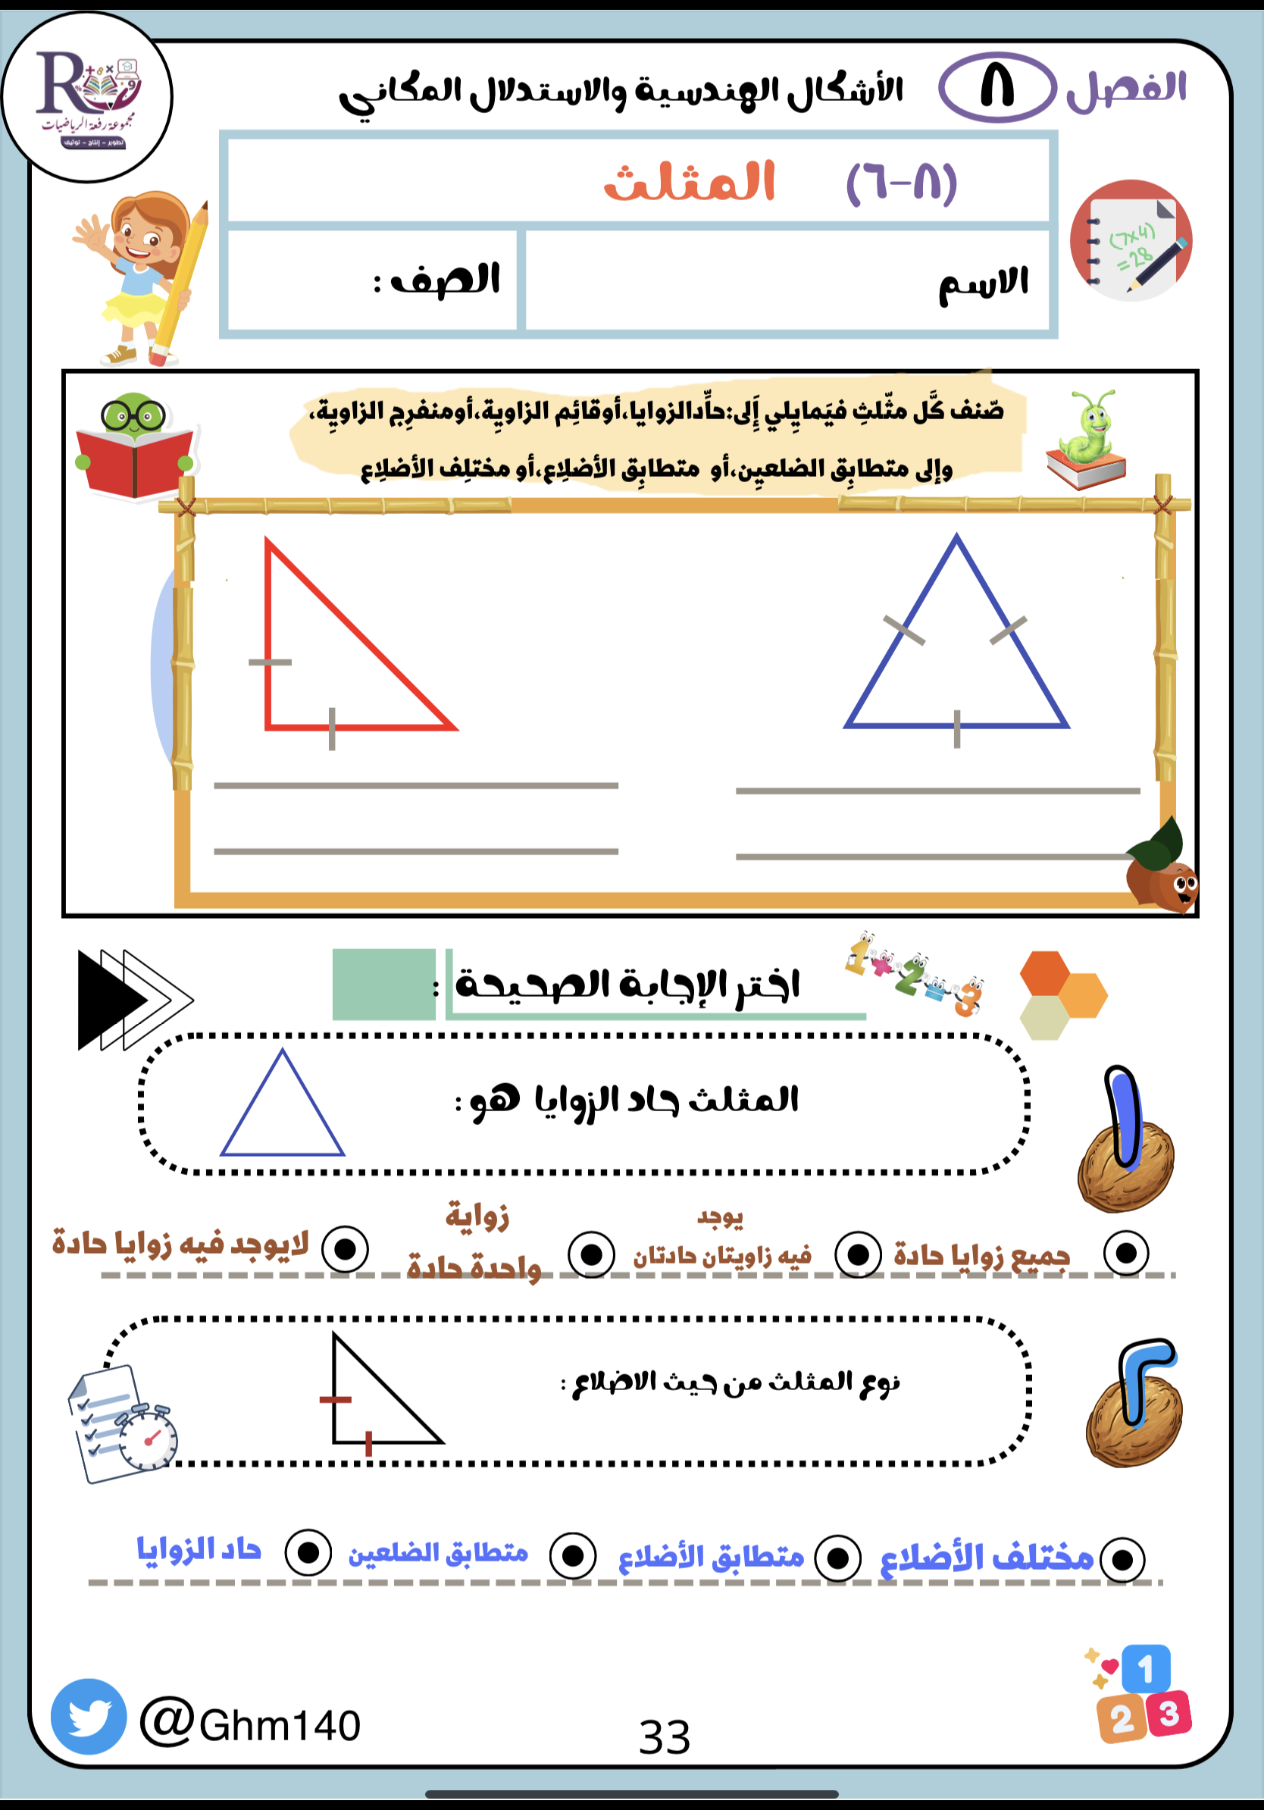

أدوات
تقويم ختامي
نشاط
التركيز | فكرة الدرس | مفهوم | التدريس | استعد | أمثلة | التدريب | تأكد | مهارات عليا | التقويم | تقويم ختامي | الواجب

Slide 13
الواجــــب
٨ -٩ -١٠
سؤال :
١٣٦
صفحة :
ختاماً
التعليم ليس استعداد للحياة، بل انه الحياة.
التركيز | فكرة الدرس | مفهوم | التدريس | استعد | أمثلة | التدريب | تأكد | مهارات عليا | التقويم | تقويم ختامي | الواجب

